Slide 1
Einsatz von Diagrammtypen
an den Beispielen aus der Broschüre „Umweltstatistik Schweiz in der Tasche 2007“
http://www.bfs.admin.ch/bfs/portal/de/index/themen/02/06/thematisch/03.html

Slide 2
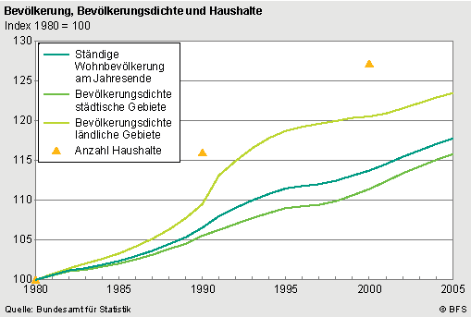
einfaches Liniendiagramm
Eigenschaften:
2dimensional (x/y)
verschiedene Sachverhalte mit gleicher Zahlenbasis
Index oder konkrete Dimensionierung möglich
Kombination von regelmässigen Erfassungen und Einzelerhebungen möglich

Slide 3
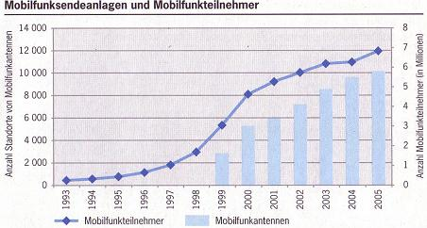
Liniendiagramm mit 2 Grössenachsen (x)
Eigenschaften:
Einbau einer 3. Dimension
Vergleichbarkeit der beiden x-Achsen muss gewährleistet sein
„Äpfel mit Birnen“ –Vergleich theoretisch möglich
http://www.bfs.admin.ch/bfs/portal/de/index/themen/02/06/ind13.indicator.130615.1335.html

Slide 4
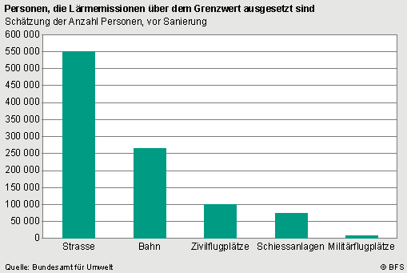
einfaches Säulendiagramm
Eigenschaften:
begrenzte Anzahl an Rubriken
Skalierung der y-Achse
sortierbar

Slide 5
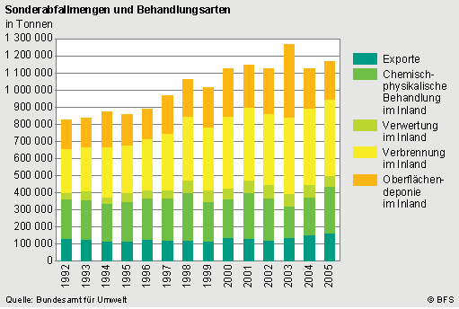
gestapeltes Säulendiagramm
Eigenschaften:
begrenzte Anzahl an Rubriken
Skalierung der y-Achse
stellt meist zeitlichen Verlauf dar
gute Vergleichbarkeit von zeitlicher Entwicklung verschiedener Rubriken
schwierig, wenn eine Rubrik starke Schwankungen aufweist

Slide 6
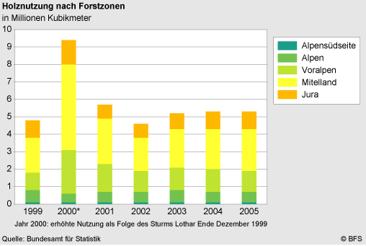
gestapeltes Säulendiagramm II
Eigenschaften:
Farbauswahl bedenken
Reihenfolge der Stapelung ist wichtig für die Lesbarkeit
Übereinstimmung Legende und Grafik

Slide 7
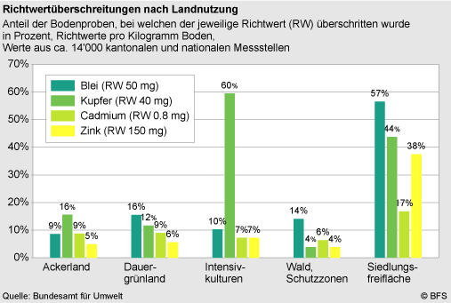
gruppiertes Säulendiagramm
Eigenschaften:
einzelne Rubriken enthalten eine Aufteilung – kann auch eine zeitliche Entwicklung sein
Vergleichbarkeit der Einzelfaktoren über alle Rubriken schwieriger
prozentual und konkrete Zahlen möglich

Slide 8
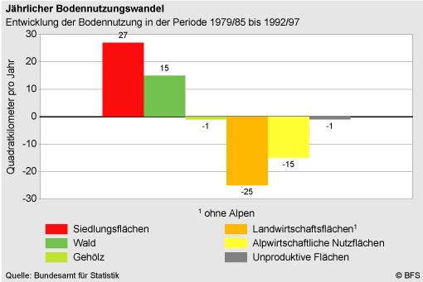
Säulendiagramm Zuwachs/Abgang
Eigenschaften:
+/- Rubriken vergleichbar
nicht erkennbar welche positiven in negative Werte mutieren (Zusammenhang)
prozentual und konkrete Zahlen möglich

Slide 9
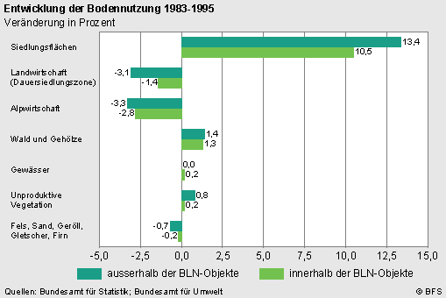
Balkendiagramm Zuwachs/Abgang
Eigenschaften:
generell wie Säulendiagramm
+/- Rubriken vergleichbar
nicht erkennbar welche positiven in negative Werte mutieren (Zusammenhang)
prozentual und konkrete Zahlen möglich
Gruppierung möglich

Slide 10
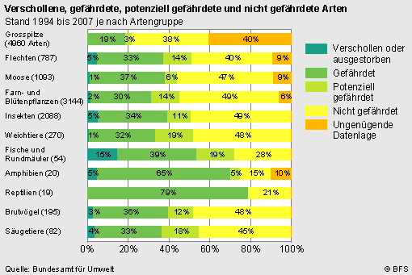
Balkendiagramm 100%
Eigenschaften:
generell wie Säulendiagramm
Rubriken mit unterschiedlichen Basiszahlen vergleichbar

Slide 11
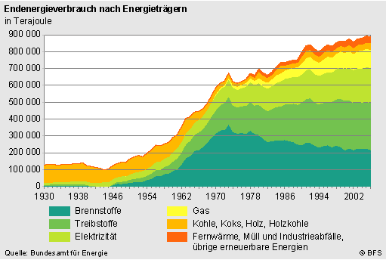
gestapeltes Flächendiagramm
Eigenschaften:
generell wie Liniendiagramm
bei nicht gestapelter Version sind eventuell Daten nicht sichtbar
„Basis“ bei den oberen Elementen schwer erkennbar, wenn die unteren Elemente stark schwanken

Slide 12
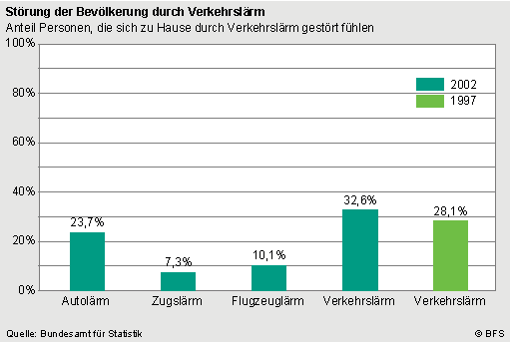
Säulendiagramm in %
Eigenschaften:
generell wie Säulendiagramm
Summe nicht zwangsläufig 100% (z.B. bei Mehrfachauswahlen)
viele Rubriken möglich

Slide 13
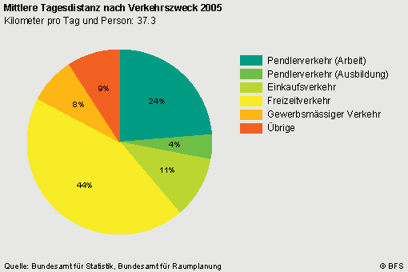
Kreisdiagramm
Eigenschaften:
Summe zwangsläufig 100%
nur begrenzte Anzahl an Rubriken sinnvoll
Kleinstanteile eventuell verschwindend
Farbgebung wichtig
Beschriftung meist mit Legende

Slide 14
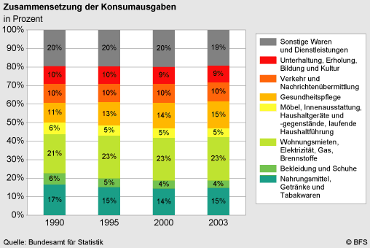
gestapeltes Säulendiagramm 100%
Eigenschaften:
besser vergleichbar als mehrere Kreisdiagramme
wie gestapeltes Säulendiagramm generell

Slide 15
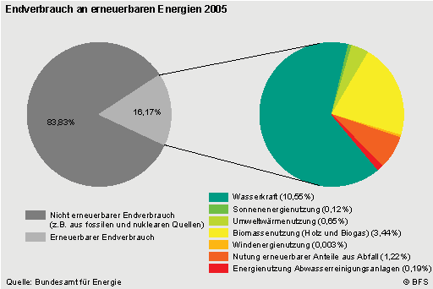
Kreis aus Kreisdiagramm
Eigenschaften:
einige Nachteile des Kreisdiagramms verschwinden
trotzdem nur eingeschränkte Rubrikenzahl sinnvoll

Slide 16
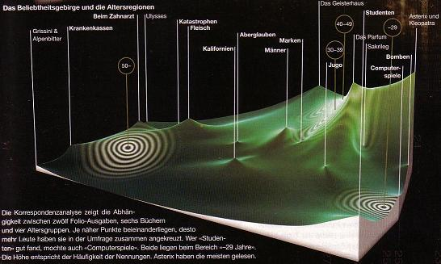
Freie Darstellungen
Eigenschaften:
Verknüpfung mehrerer Zusammenhänge
schwieriger zu interpretieren
aufwändigere Tools

